Slide 1
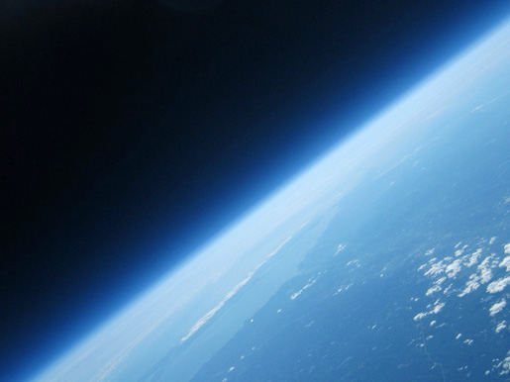
Che cos’è l’atmosfera?
L’atmosfera è un miscuglio di gas che permette la vita sulla Terra.

Slide 2
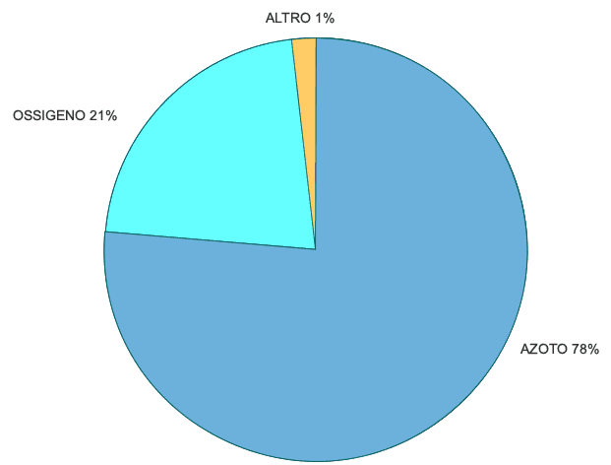
Quali gas la compongono?
L’atmosfera è composta da :
-78% di azoto, che funge da moderatore d’ossigeno, evitando le reazioni con l’anidride carbonica.
-21% ossigeno, vitale per la respirazione cellulare e polmonare.
-1% di altri gas, argon, pulviscolo atmosferico, anidride carbonica, idrogeno ed elio.

Slide 3
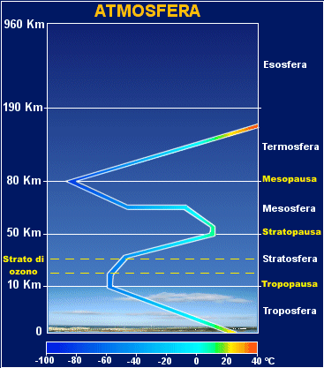
Gli strati dell’atmosfera
Gli strati dell’atmosfera sono 5:
1° strato:Troposfera
-Altitudine:da 0 a 17 km
-Temperatura: 20°C circa
2° strato: Stratosfera
-Altitudine:da 10 a 50 km
-Temperatura: da -70° a +17°C
3°strato: Mesosfera
-Altitudine: da 50 a 80 km
-Temperatura: da +17° a -80°C
4° strato:Termosfera
-Altitudine:da 80 a 190 km
-Temperatura: da -80° a 0°C
5°strato: Esosfera
-Altitudine:190 a 2500 km
-Temperatura: da 0° a più di 2000°C

Slide 4
La circolazione dell’aria
La Terra è divisa in 3 zone convettive per emisfero:
Dall’Equatore fino al tropico c’è la cella di Hadley, dove la temperatura si riscalda e, o sale oppure ritorna verso l’Equatore e chiude la cella.
Dal tropico fino al polo c’è la cella di Ferrel dove le basse pressioni fano dirigere l’aria o a nord,o a sud, chiudendo la cella di Ferrel.
L’ultima cella è la cella polare, dove si trovano le alte pressioni polari.

Slide 5
Le nuvole
Si distinguono 3 tipi di nuvole:
I cirri. Nuvole filamentose, situate ad elevate altitudini.
Gli strati. Nuvole presentate in strati compatti
I cumuli. Nuvole a sviluppo verticale.

Slide 6
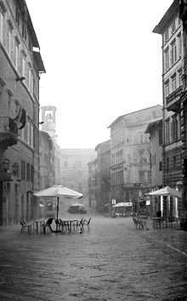
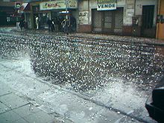
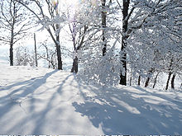
Le precipitazioni
Le precipitazioni sono goccioline solide o liquide che precipitano verso il terreno. Ne esistono di 3 tipi:
La pioggia si forma a temperature superiori a 0°C, e precipita dai cirrocumuli, portatrici di maltempo.
La grandine si forma in un alto-cumulo, dove le correnti ascensionali portano il vapore acqueo, giù e su, facendola ghiacciare.
La neve è la solidificazione della pioggia. Si forma quando si raggiunge lo zero termico.

Slide 7
La pressione atmosferica.
Evangelista Torricelli scoprì che riempiendo un tubo di vetro di 1 metro di mercurio, al livello del mare, e rovesciandolo in una bacinella, il mercurio scendeva fino ad un’altezza di 76 cm, (760mmHg). Questo valore viene usato per descrivere la forza della pressione atmosferica ed equivale a 1013 mb ( millibar). Nel Sistema Internazionale si è adottato il Pascal, che equivale a 1/100 di millibar

Slide 8
Il riscaldamento terrestre
La radiazione solare va incontro a 3 destini:
1/3 è riflesso nello spazio dall’atmosfera.
1/5 viene assorbito dall’atmosfera.
1/2 giunge sulla superficie e viene assorbito dal globo.

Slide 9
L’effetto serra.
L’effetto serra è causato dagli scarichi delle automobili, delle fabbriche e dal continuo disboscamento che determinano un incredibile aumento di anidride carbonica, che crea uno strato di gas che trattengono il calore. La temperatura è aumentata di 0,75°C dal ‘800 e questo sta portando allo scioglimento dei ghiacciai e delle calotte polari.

Slide 10
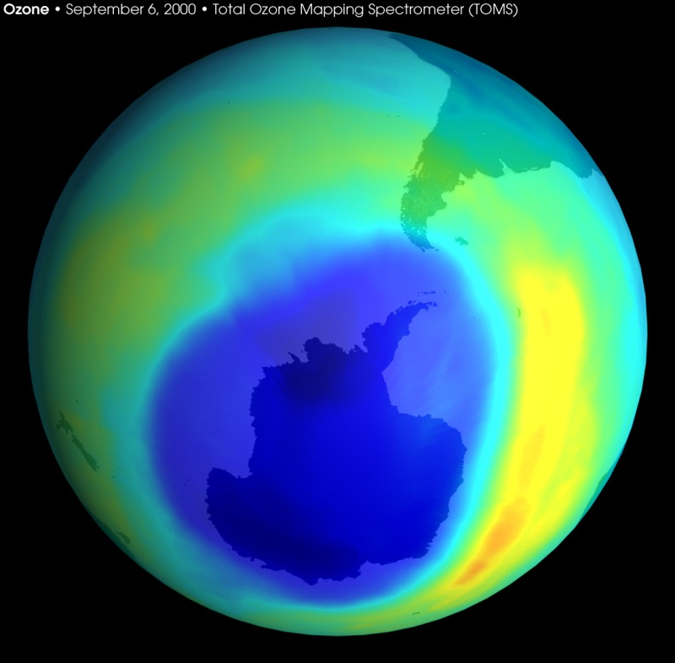
Il buco dell’ozono…
Nel 1985 degli scienziati hanno scoperto un buco dell’ozono sopra l’Antartide. L’ozono è molto importante perché ci protegge dai raggi UVA e UVB, dannosi per lo strato cutaneo. Si presume che la causa di questo siano i clorofluorocarburi, prodotti dagli spray, dai deodoranti, dai refrigeranti…

